Slide 1
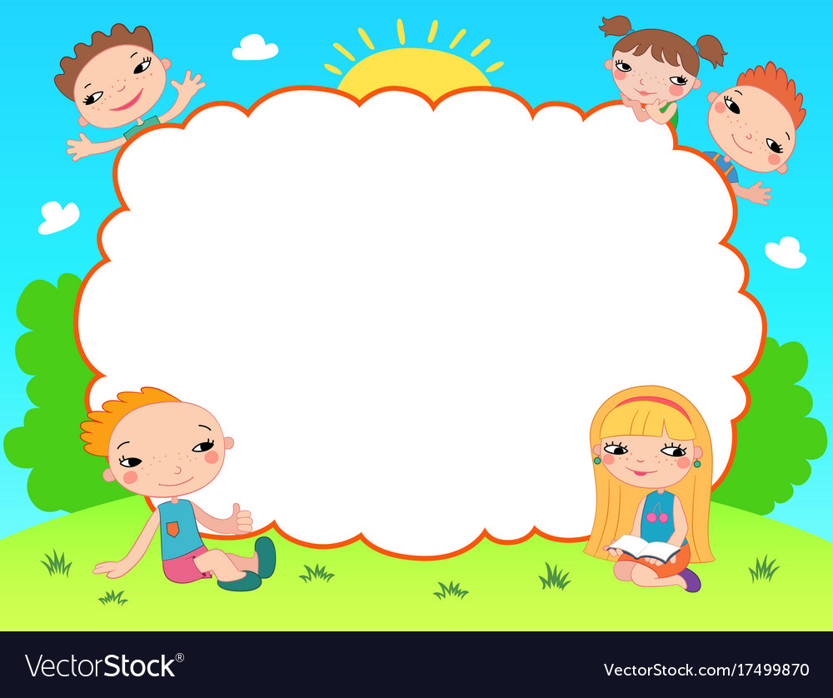
Chào mừng quý thầy cô giáo cùng các em đến với tiết học hôm nay

Slide 2
TOÁN
Bài 21: SỐ CÓ HAI CHỮ SỐ (TIẾT 3)

Slide 3
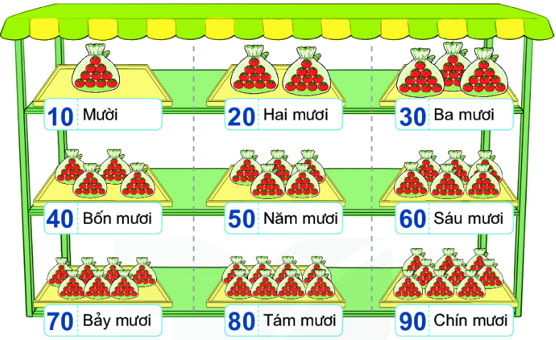

Slide 4
20
40
90
60
50

Slide 5
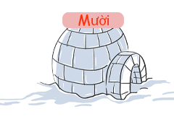
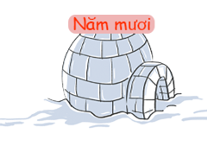
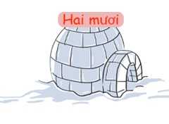
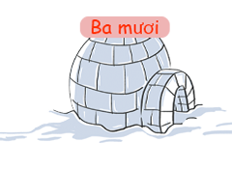
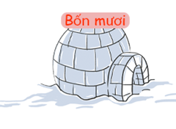

Slide 6
70
20
30

Slide 7
60
80
40
90

Slide 8
Chúc các em chăm ngoan, học giỏi

